Slide 1
احدى وعشرون:اهداف السياسه النقديه والتعارض بينها وبين النمو الاقتصادي
-الاهداف والتعارض

Slide 2
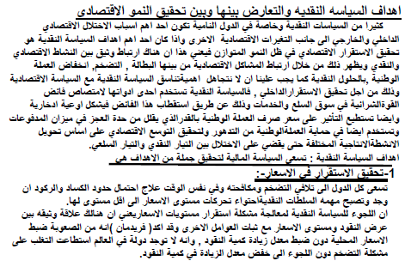

Slide 3
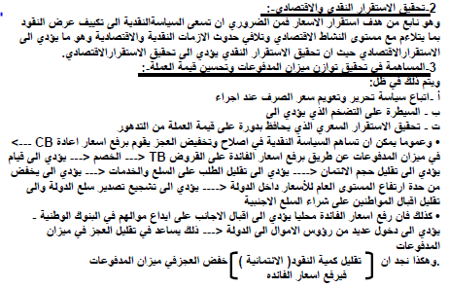

Slide 4
